Slide 1

Evangelio según Marcos
3ra. Clase
Misión Bautista de Vega Baja
Por: José A. Santos Ríos

Slide 2
Evangelio según Marcos (6:7-9:1)
Enviando a los discípulos (vs. 6:7-13)
Los apóstoles asumen la tarea para la cual fueron llamados y adiestrados por el maestro.
Fueron enviados a llevar las buenas nuevas, a sanar enfermos y a liberar cautivos de los demonios.
Fijémonos que el mandamiento de sacudirse los pies donde no los recibieran no les daba autoridad de condenar, eso solo lo puede hacer Dios.
Aplicando esa enseñanza podemos ver que ellos ungían a los enfermos, nosotros también somos enviados a ungir, no a condenar.

Slide 3
Evangelio según Marcos (6:7-9:1)
La muerte de Juan el bautista (6:14-29)
La muerte de Juan es una narrativa insertada entre el envío de de los apóstoles y su regreso.
Es como si el autor quisiera enfatizar lo que cuesta ser discípulo del reino. Prepara al lector para la muerte de Jesús, porque es el camino que le espera. Recordemos que Marcos escribe casi 40 años después de que estas cosas sucedieran.
¿Cuántos Herodes había?

Slide 4
Evangelio según Marcos (6:7-9:1)
Alimentación de los 5 mil (6:30-44)
Regresando los discípulos contaban a Jesús lo que había sucedido en su misión y éste los llevó a un lugar apartado, pero la gente que los seguía era mucha y hambrienta de escuchar al maestro.
Dice Vena que esta narrativa es similar a la de Eliseo dándole comida a 100 hombres con solo 20 panes (2 Reyes 4:42-44) y nos recuerda que Eliseo era sucesor de Elías de quien el bautista era un tipo y que era precursor de Jesús como Elías lo fue de Eliseo.
En todas estas referencias al AT no podemos olvidar que las Escrituras de la iglesia primitiva no fue el NT sino la biblia hebrea.

Slide 5
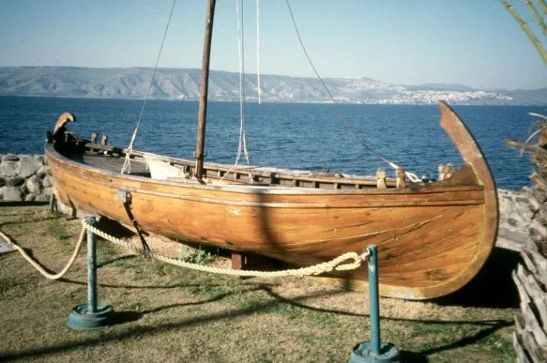
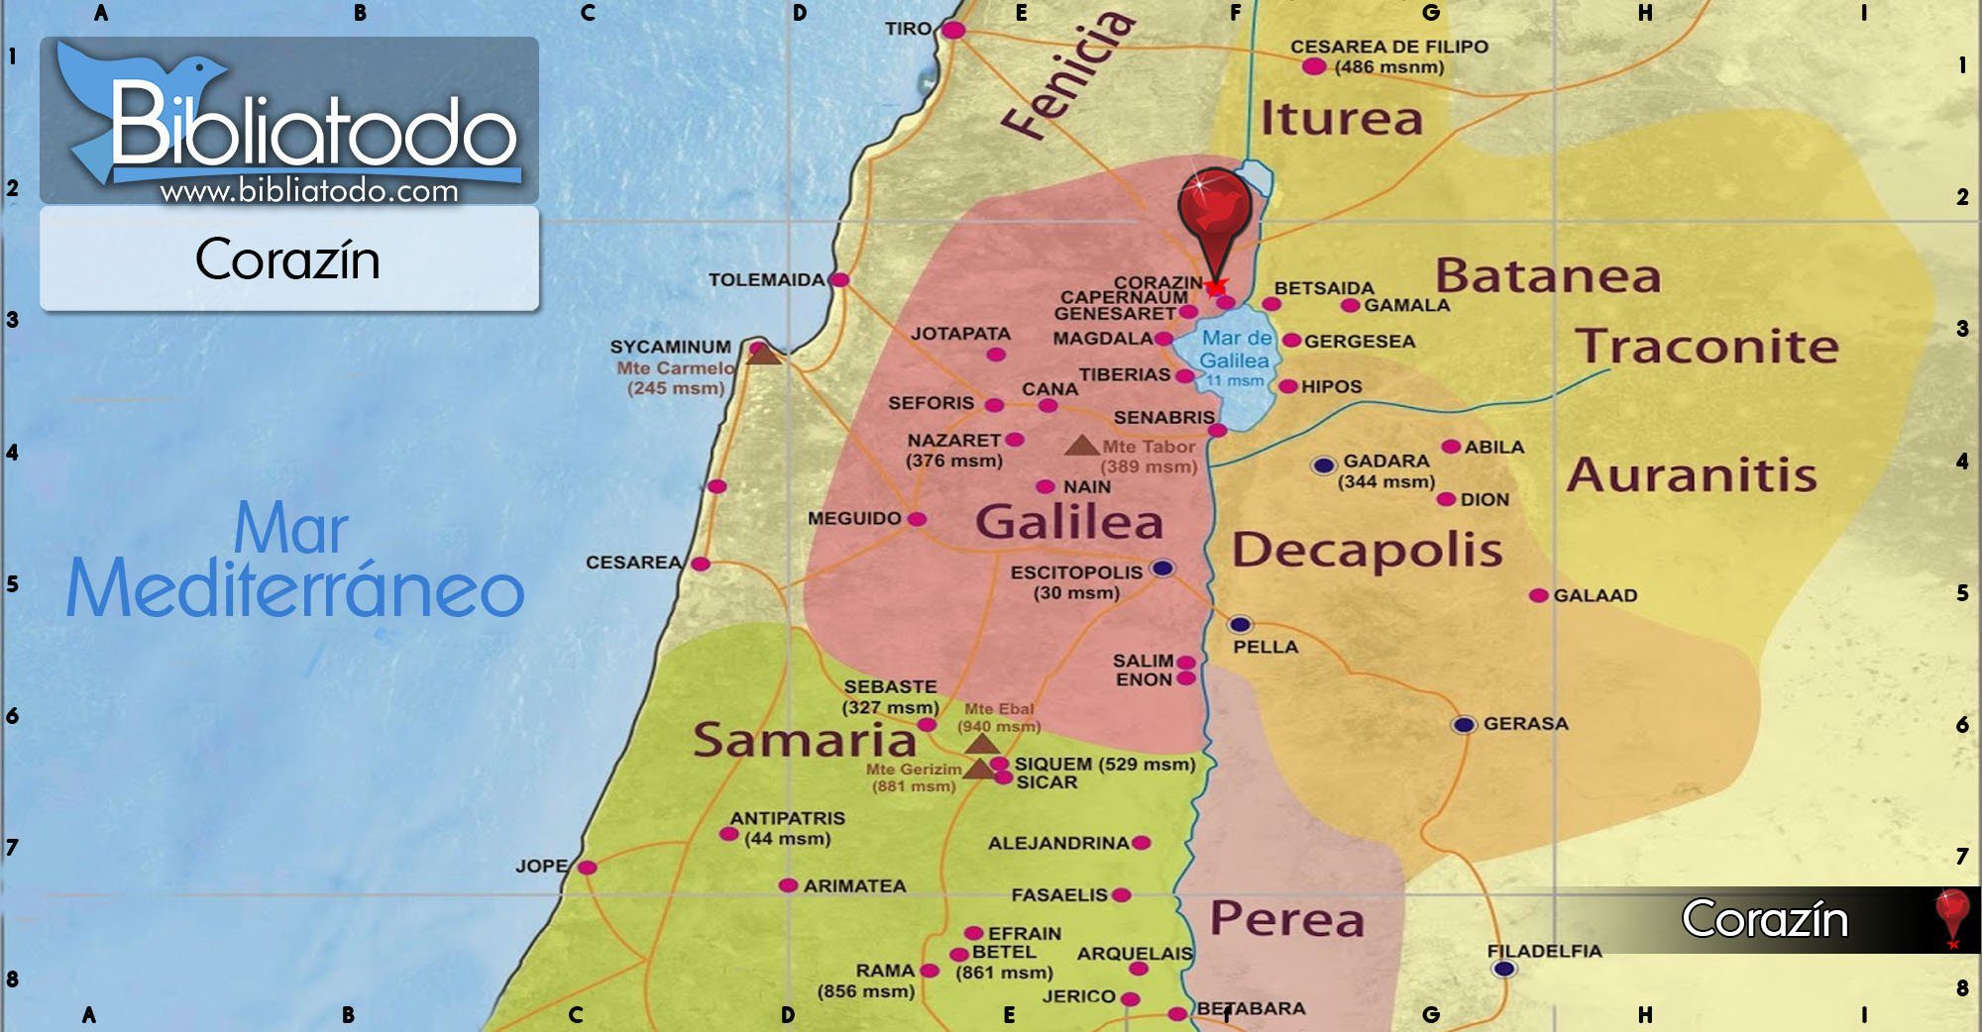
Evangelio según Marcos (6:7-9:1)
Jesús anda sobre el mar (6:45-56)
Modelo de una barca en los tiempos de Jesús para cruzar el mar de Galilea. Mapa de Galilea donde se puede seguir la trayectoria que presenta Marcos del ministerio de Jesús.

Slide 6
Evangelio según Marcos (6:7-9:1)
Jesús anda sobre el mar (6:45-56)
La cuarta vigilia: de 3-6 am. Esta perícopa nos muestra la necesidad de los discípulos de entender quién era Jesús para poder hacer las cosas que hizo.
Una vez más no podemos perder de vista a quién está dirigido este evangelio y el propósito del mismo (el detrás del texto).
Recordemos también el delante del texto. ¿Qué nos está diciendo a nosotros este mensaje de hace 2 mil años atrás?
Algunos dicen que esto de andar sobre las aguas solo lo podría hacer Dios, pero Moisés dividió las aguas del mar.

Slide 7
Evangelio según Marcos (6:7-9:1)
Lo que contamina al hombre (7:1-23)
Jesús critica a los fariseos por poner sus tradiciones por encima de la voluntad de Dios. Por un lado se enfocan en el ritualismo de la pureza y por otro desatienden a los padres por avaricia.
La aplicación para nosotros sería no darle más atención al culto que a las necesidades humanas. La dignidad del ser humano va por encima de las tradiciones de la iglesia.
Si el presupuesto de la iglesia se va en altos salarios y mantenimiento de edificios y equipo de sonidos y video y no sobra para las necesidades del pueblo, entonces debemos evaluar nuestras prioridades y nuestra razón de ser.

Slide 8
Evangelio según Marcos (6:7-9:1)
La mujer siro fenicia (7:24-30)
Esta unidad nos presenta una historia de milagros y una narración de controversia. Estos son sub géneros dentro del género que estamos estudiando que es el género del evangelio.

Slide 9
Evangelio según Marcos (6:7-9:1)
Jesús sana a un sordo y tartamudo (7:31-37)
Se mueve Jesús a otro territorio gentil, esta vez en Decápolis, aunque le enfatizó a la mujer siro fenicia que el evangelio era para los judíos.
Otro énfasis que se presenta es lo que en la academia se llama “el secreto mesiánico”. Vemos en muchas ocasiones que Jesús prefiere callar sobre su papel de mesías y no sino hasta el final de su ministerio que decide presentarse como el cristo.

Slide 10
Evangelio según Marcos (6:7-9:1)
Jesús alimenta a 4 mil personas y confrontación con los fariseos(8:1-10, 11-13)
Algunos piensan que es una repetición del evento de los 5 mil, pero otros piensan que se trata del énfasis que le da Marcos a la misión entre los gentiles.
Cuando llegaron a Dalmanuta Marcos nos presenta otra narración de controversia, nuevamente con los fariseos. No buscaban creer sino hacer caer en una falta, buscando excusa para acusarle de blasfemo. Hacen el mismo trabajo de Satanás en el desierto: tentarle. Jesús los ignora y se marcha.

Slide 11
Evangelio según Marcos (6:7-9:1)
La levadura de los fariseos. (8:14-21)
Se dice que Marcos fue duro con los apóstoles cuando escribio el evangelio. Los presenta como lentos en aprender y faltos de fe. Esta es una de las razones para pensar que no fue Juan Marcos el autor.
Aquí vemos a los apóstoles incapaces de entender que la enseñanza sobre la levadura tiene relación con el enfrentamiento anterior con los fariseos sobre su agenda escondida al pedir señales para tentar a Jesús y no su error de no haber traído pan para la travesía.
¿Cuántas veces nos hemos visto confundiendo una lección con una falta cometida? O tal vez pidiendo una señal en vez de obedecer la palabra de Dios?

Slide 12
Evangelio según Marcos (6:7-9:1)
Jesús sana a un ciego en Betsaida (8:22-26)
Esta narración, según Vena, “prefigura la ceguera espiritual de los discípulos”.
La sanidad parcial, dice Vena, “hasta ejemplifica el entendimiento inadecuado de los discípulos respecto a quién es Jesús y cuál es su misión”.
Hace un tiempo escuché un mensaje donde se hablaba de la importancia que tenía el que Jesús usara diferente formas para sanar. Decía el predicador o predicadora, que así no se podía establecer un patrón a imitar. Se evitaba ver falsos intentos de sanidad escupiendo a la gente o usando fango para sanar.

Slide 13
Evangelio según Marcos (6:7-9:1)
La confesión de Pedro y anuncio de su muerte (8:27-9:1)
Esta parte del evangelio es el comienzo de un “camino” que llevará a Jesús al sacrificio que culminará su ministerio. Es la primera vez que un personaje de la narrativa confiesa a Jesús como el cristo. Lo vimos en el 1:1 dicho por el evangelista.
En este evento Jesús mas que nada quiere enfatizar sobre el discipulado y su costo. El evangelista quiere que sus lectores entiendan lo que significa el llamado al cual han respondido y por el cual sufren tiempos difíciles y peligrosos.
Sin embargo la promesa de resurrección debe ser suficientemente poderosa como para fortalecer el alma de una iglesia en su tribulación.

Slide 14
Evangelio según Marcos (6:7-9:1)
¿Dudas, preguntas o comentarios?
Que Dios les siga bendiciendo

